Slide 1
마트 내 위치 안내 시스템
종합 설계 프로젝트 2 & 소프트웨어 융합 프로젝트
왜 시비조
2011105099 차승훈
2011105058 양정민
2011105068 이상현
2013024031 이지혜
2013024038 최소영

Slide 2
목차
01
주제
02
프로젝트
03
Virtual Simulation
04
마무리

Slide 3
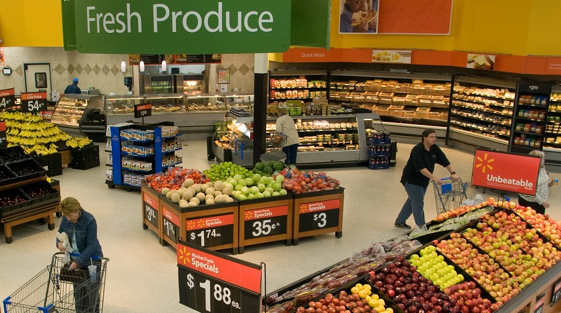
01
주제
마트 내 위치 안내 시스템

Slide 4

01
주제 - 프로젝트 목표
?
어디 있지

Slide 5

01
주제 - 프로젝트 목표
?
!
어디 있지
여기 있네

Slide 6
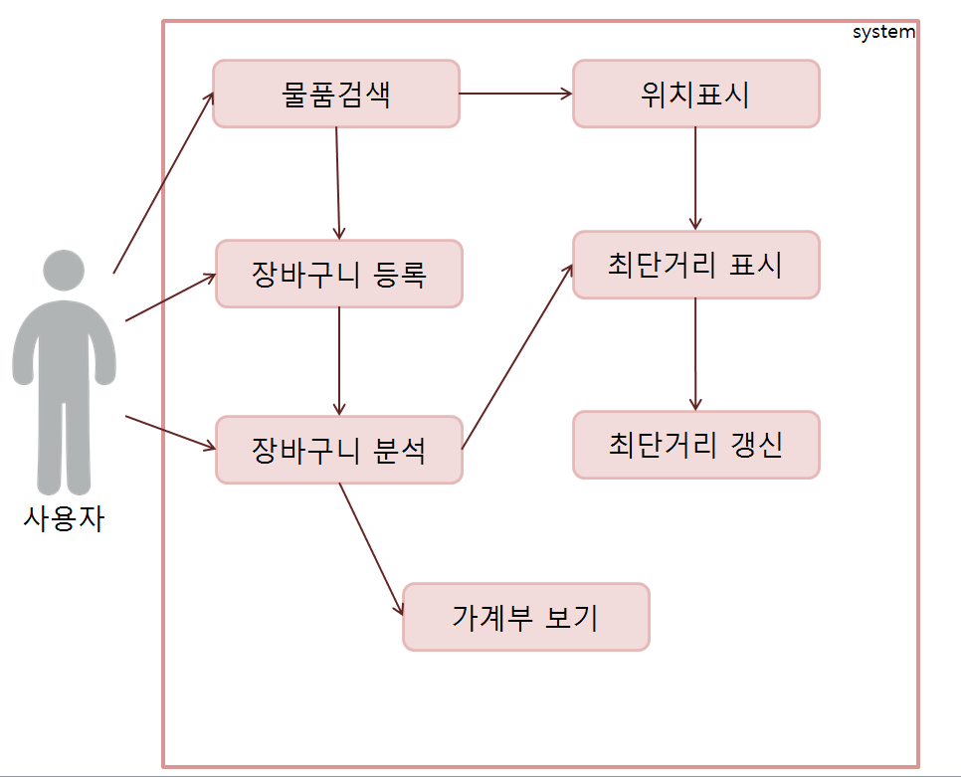

02
USE CASE
SYSTEM
물품 검색
행사물품 정보 읽기
상품 정보 읽기
장바구니 등록
위치표시
장바구니 보기
최단거리 표시
선택 물품취소/완료
서버
String Framework
사용자
가계부 넣기
가계부 보기
최단거리 갱신

Slide 7
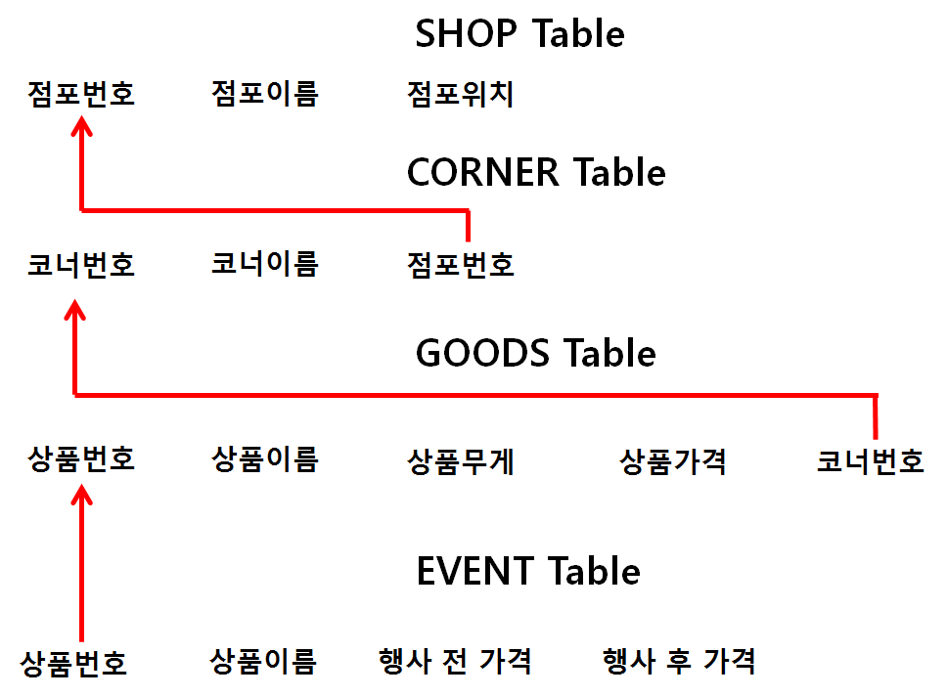
02
DATABASE - TABLE

Slide 8



02
작동원리
데이터 정보
수신
웹 서버
스마트폰 앱
데이터 정보
요청
연결 요청
비콘
Notes:
스마트폰 앱(클라이언트)에서 비콘에서 받아온 신호를 이용하여 위치정보를 알아냄
그 위치정보를 이용하여 현재위치를 나타내주고
서버에 상품정보 데이터를 요청하여 그 데이터를 받아와서 클라에서 사용한다

Slide 9
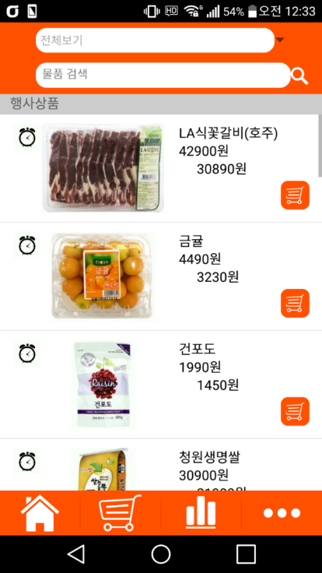
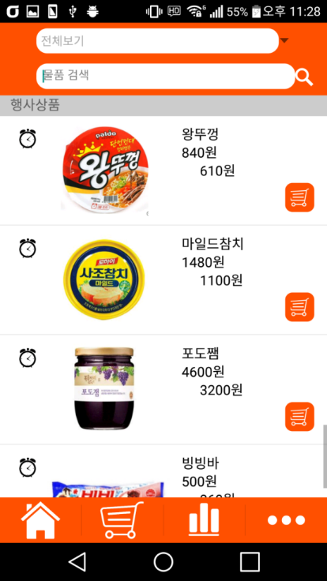
02
기능소개 – 행사 상품

Slide 10
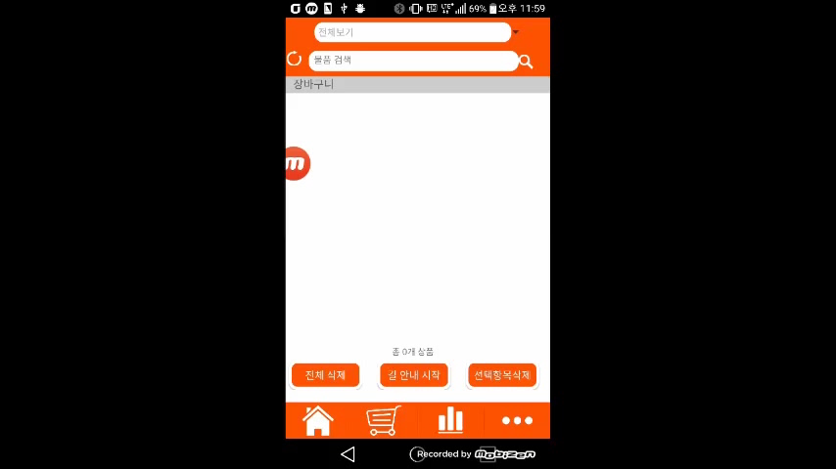
02
기능소개 – 장바구니 담기

Slide 11
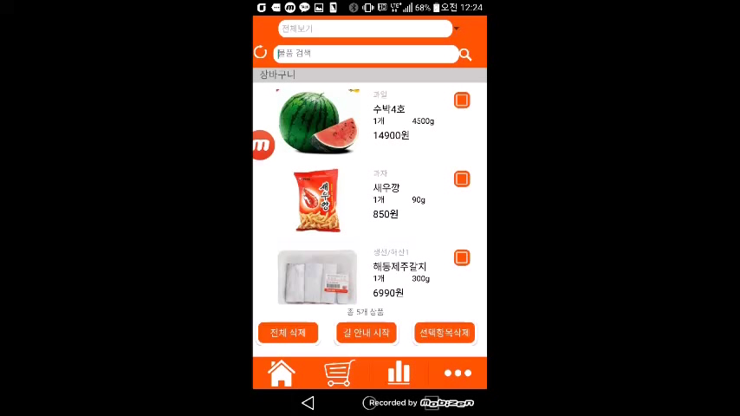
02
기능소개 – 최단거리 검색(쇼핑물건 삭제)

Slide 12
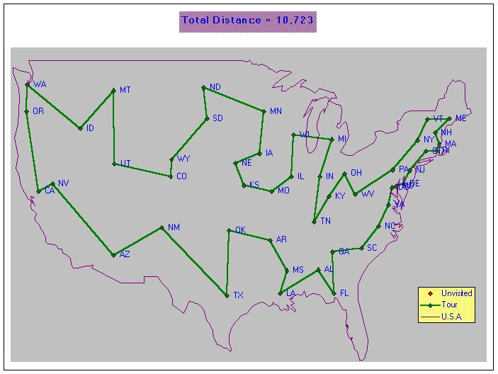
02
최단거리 구현(TSP)
Notes:
TSP알고리즘이란 최소비용으로 목적지들을 순회하고 다시시작지점으로 돌아올수있는지 구하는알고리즘

Slide 13
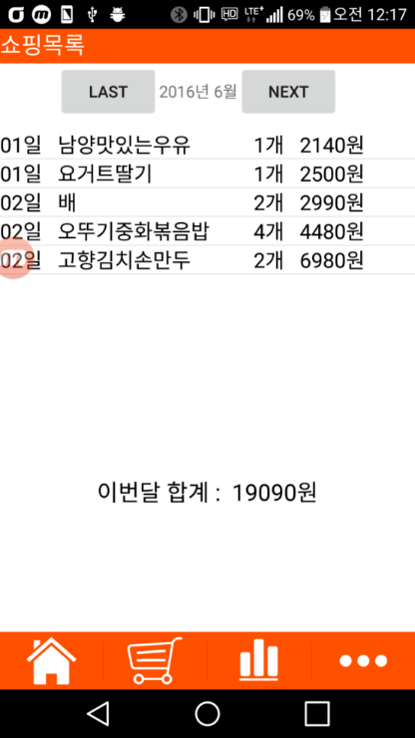
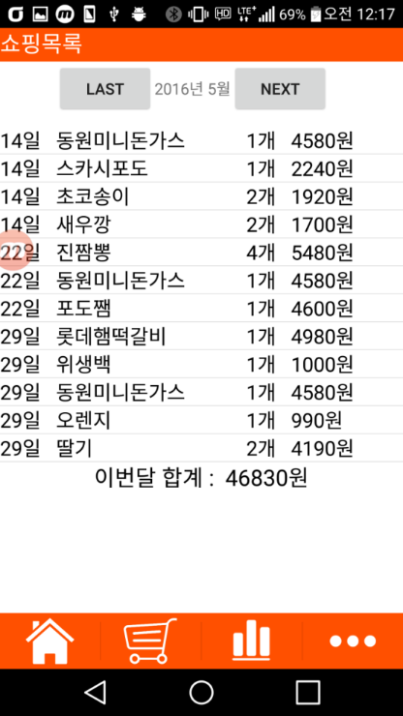
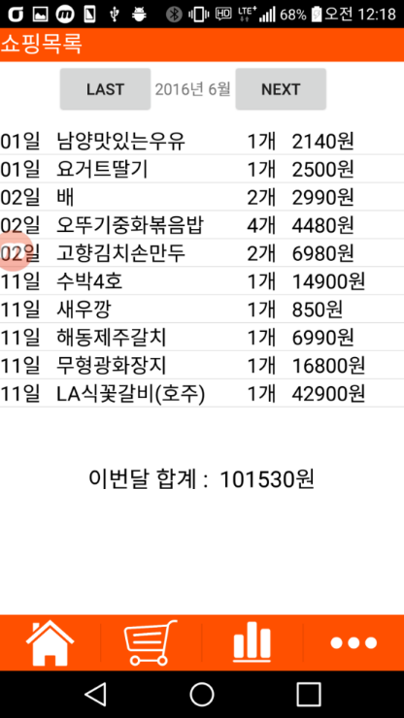
02
기능소개 - 가계부
장바구니 물건
구매 완료

Slide 14
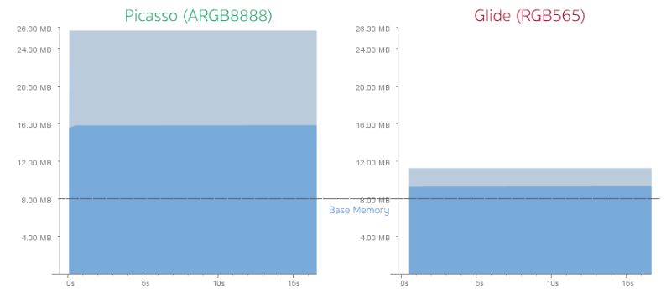

02
사용한 오픈 소스 라이브러리
glide 라이브러리
이미지 로딩 방식으로 glide 라이브러리 사용
또 다른 이미지 로딩 라이브러리인 Picasso보다도 메모리를 50% 가까이 적게 사용함.
→ 많은 이미지를 로딩하더라도, 전혀 버벅임 없이 사용가능

Slide 15

02
사용한 오픈 소스 라이브러리
PhotoView 라이브러리
이미지 확대, 축소, 이동기능 제공
Ontouchevent 이용하여 터치,멀티터치,드래그 등 구현
Matrix를 이용하여 이미지 확대/축소 및 이미지가 벗어나지 않게 하는 기능 구현

Slide 16
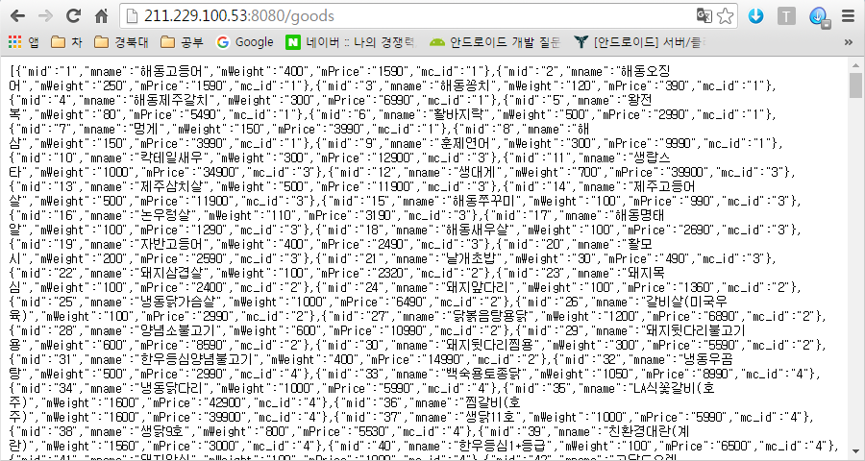
02
웹서버 연동 - 상품보기

Slide 17

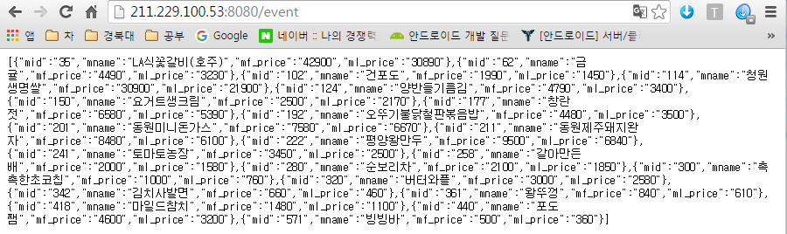
02
웹서버 연동 – 행사 물품 보기

Slide 18

02
웹서버 연동 – 행사 물품 보기

Slide 19
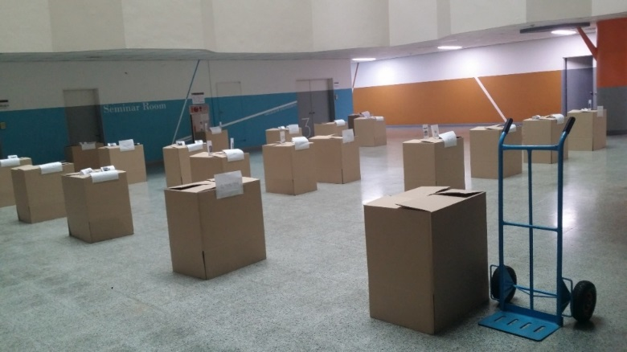
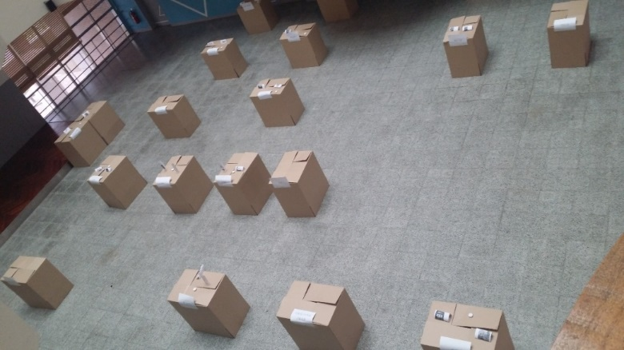
03
Virtual Simulation

Slide 20

03
Virtual Simulation – 현재 위치 탐색

Slide 21
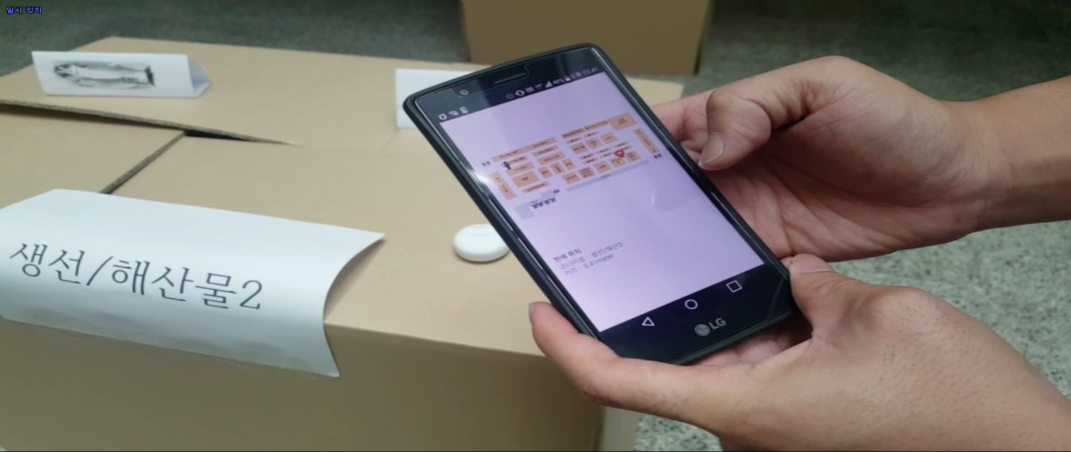
03
Virtual Simulation – 현재 위치 탐색
현재 위치
상품 위치
현재 위치
코너이름 : 생선/해산2
거리 : 0.41 meter

Slide 22
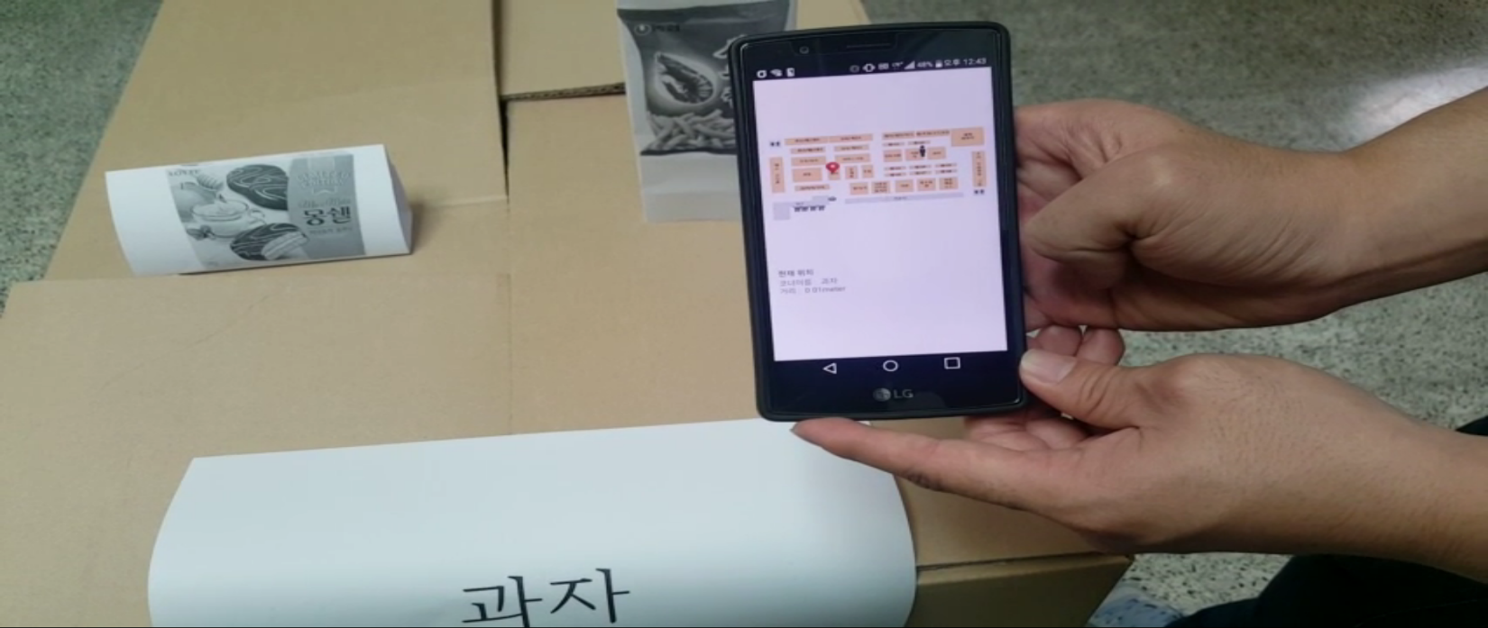
03
Virtual Simulation – 현재 위치 탐색
상품 위치
현재 위치
현재 위치
코너이름 : 과자
거리 : 0.01 meter

Slide 23

03
Virtual Simulation – 상품 구매

Slide 24

03
Virtual Simulation – 활용 방안
Notes:
합치면좋겠당

Slide 25
03
Virtual Simulation – 활용 방안

Slide 26

04
기대효과
쇼핑시간↓
과소비↓
필요한
상품

Slide 27

04
기대효과
데이터의 효율적 배치

Slide 28
04
조원 소개
통계학과2013024038
최 소 영
컴퓨터학부
2011105099
차승훈
컴퓨터학부
2011105058
양정민
컴퓨터학부
2011105068
이상현
통계학과
2013024031
이지혜
통계학과
2013024038
최소영
★조장
기능개발
웹서버
&클라이언트
예산 및 서류
비콘 연동
데이터베이스
기능개발
웹서버
&클라이언트
동영상편집
GUI디자인
GUI제작
동영상편집
GUI디자인
GUI제작

Slide 29
04
개발 일정
NO. | 수행내용 | 추진 일정 |  |  |  |  |  |  |  |  |  |  |  | 비고
 |  | 1주 | 2주 | 3주 | 4주 | 5주 | 6주 | 7주 | 8주 | 9주 | 10주 | 11주 | 12주
1 | 자료검색
2 | UI제작
3 | 기능개발
4 | 비콘 연동
5 | 데이터베이스제작
6 | 서버,클라이언트 개발
7 | 테스트 및 버그수정
8 | 가상 시뮬레이션

Slide 30
02
Q & A

Slide 31
02
THANK YOU

